Slide 1
Для обеспечения эффективного взаимодействия преподавателя и студентов мы предлагаем различные лингафонные системы с возможностью управления и администрирования учебным классом :
Лингафонные системы (плюсы и минусы):
Программные :
Аппаратные:
+ качество, надежность и скорость работы не зависят от используемого ПО, компьютеров, локальной сети и их загруженности;
+ высокая скорость работы;
+ возможность передачи звука в любых комбинациях, в том числе смешанного и микшированного, а также воспроизводимого программными плеерами, передача видео высокого качества на ПК студентов;
+ простота в обслуживании;
- стоимость выше (в силу наличия лингафонного оборудования);
- необходимо проводить монтаж доп. оборудования на каждом рабочем месте.
+ очень низкая стоимость;
+ не нужно проводить монтаж дополнительного оборудования;
- качество, надежность и скорость работы зависят от используемого ПО, компьютеров, локальной сети и их загруженности;
- по ЛВС можно передавать только звук с микрофона. Передача звука из собственной медиатеки (в т.ч. программным плеером) возможна только с проигрывателя, подключённого к линейному входу звуковой карты ПК;

Slide 2
Лингафонные комплексы Rinel-Lingo имееют следующие отличительные особенности:
Программная или комбинированная программно-аппаратная реализация (по выбору покупателя).
Расширенные возможности аудио связи.
Возможность создания собственных курсов для изучения иностранных языков. Программа-редактор входит в комплект.
Разумная и оптимальная стоимость.
Простота приобретения и установки.
Возможность использования собственных компьютеров, мебели, СКС и т.д.

Slide 3
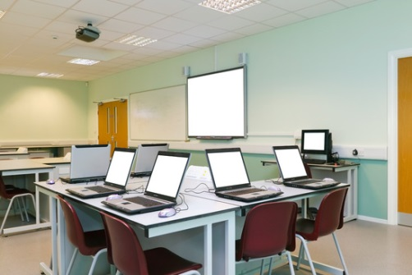
Компоненты лингафонного кабинета.
программное обеспечение Rinel-Lingo;
аудиокоммутатор Rinel-Lingo Audio;
видеокоммутатор Rinel-Lingo Video;
лингафонные специализированные столы-кабины;
шумоизолирующие перегородки из оргстекла;
компьютеры на каждом рабочем месте;
монтажный комплект для построения СКС и электропроводки кабинета;
На начальном этапе пользователь имеет возможность приобрести минимальную комплектацию класса. Затем, по мере необходимости и наличии средств, можно докупать оборудование и включать его в уже существующую систему.
Подключение дополнительного оборудования позволяет выполнять основные функции класса на более качественном уровне или расширить их.
Монтаж кабинета может быть выполнен как силами поставщика, так и покупателем самостоятельно.

Slide 4
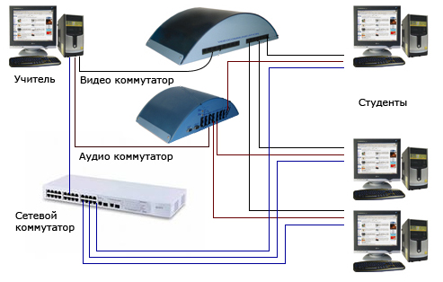
Расширенные возможности аудио связи.
В системе Rinel-Lingo реализованы расширенные возможности аудио связи, позволяющие создавать произвольные аудио группы, что особенно эффективно для уроков иностранного языка.
С помощью ПО Rinel-Lingo или комплекта Rinel-Lingo Audio в учебном компьютерном классе преподаватель и учащиеся могут поддерживать аудио-связь между собой в произвольно созданных преподавателем аудио-группах.
Участники одной аудио-группы могут поддерживать постоянную аудио-связь между собой и слышать звуки, генерируемые своим компьютером и компьютерами других участников этой группы. При этом участники одной аудио-группы не слышат участников других аудио-групп. Преподаватель также имеет возможность сделать сообщение по громкоговорящей связи и для учащихся, снявших наушники.
Аудио связь при использовании коммутатора реализуется аппаратными методами по специально выделенной аудио сети. В этом случае качество аудио связи поддерживается на стабильно высоком уровне и не зависит от используемого программного обеспечения, от конфигурации, загруженности и скорости работы компьютеров, пропускной способности локальной вычислительной сети.

Slide 5
Дополнительные возможности для изучения иностранных языков.
В состав программного обеспечения Rinel-Lingo входят программы, позволяющие использовать и создавать учебный материал в виде мультимедийных лингафонных курсов иностранного языка (Lingo-книги). Lingo-книги могут использоваться уже существующие или могут быть разработаны пользователем самостоятельно при помощи редактора, входящего в комплект.
Lingo-книга - формат данных, специально разработанный для отображения на компьютере учебных лингафонных курсов иностранных языков.
Текст в Lingo-книгах может использовать разноязычные специальные символы (умляуты), такие как: английские, французские, немецкие, казахские, русские и др. Звуковой формат: MP3, WAV
Lingo-книга, с точки зрения пользователя, представляет собой последовательный набор страниц, которые выводятся на экран монитора и пользователь имеет возможность их просматривать, прослушивать, а также давать ответы в письменном и звуковом виде с помощью программы Rinel-Lingo Viewer.

Slide 6
В качестве учебного материала для Lingo-книг преподаватель может использовать как свой собственный учебный материал, так и готовые лингафонные курсы. Страницы Lingo-книги состоят из так называемых блоков. Блок - это прямоугольная область экрана, в которой находится текст, рисунок или видеофрагмент. Для создания страниц используются шесть видов блоков:
Блок текста. Может быть двух видов:
А) Блок с не озвученным текстом. В этом блоке находится текст, его нельзя изменить или записать звук с микрофона и невозможно этот блок прослушать.
Б) Блок с озвученным текстом. В этом блоке нельзя изменить текст или записать звук, но этот блок можно прослушать путем нажатия левой кнопки "мыши". Также можно воспроизвести неограниченное число раз выбранный интервал звука. Текст блока выделяется цветом для отличия от постоянного блока с не озвученным текстом. Цвет и интервал повторения выбираются пользователем.
2. Блок рисунка. Может быть двух видов:
А) Блок с не озвученной картинкой. Внутри блока расположено изображение. Этот блок нельзя прослушать.
Б) Блок с озвученной картинкой. В этом блоке нельзя изменить изображение или записать звук, но этот блок можно прослушать путем нажатия левой кнопки "мыши". Для отличия от не озвученной картинки озвученное изображение помещается в голубую рамку. Также можно воспроизвести неограниченное число раз выбранный интервал звука. Интервал повторения выбирается пользователем.
Блок видео. Блок управления видеофрагментом. Этот блок оформлен в виде стандартного видеопроигрывателя. Видеоформат: AVI
Блок ответа со звуком. В этом блоке обучаемый может прослушать "прикрепленный" звук или записать свой звук. При этом, выбрав звуковой интервал можно повторить звук неограниченное число раз. Также можно ввести текст.
Блок ответа с проверкой. Обучаемый вводит ответ в виде текста. Далее обучаемый может либо самостоятельно проверить правильность ответа, нажав на кнопку "?", либо его ответ записывается в специальный файл для последующего анализа преподавателем.
Блок ответа с выбором. Из выпадающего списка обучаемый выбирает ответ. Далее обучаемый может либо самостоятельно проверить правильность ответа, нажав на кнопку "?", либо его ответ записывается в специальный файл для последующего анализа преподавателем. Список из правильных и неправильных ответов формируется случайно.

Slide 7
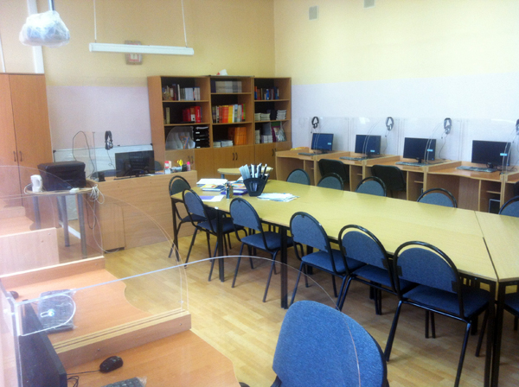
Оптимальная стоимость. Простота приобретения и установки.
За счёт различных вариантов реализации лингафонной системы Rinel-Lingo, позволяющей постепенно наращивать её возможности, можно минимизировать расходы по приобретению и установке системы.
Все компоненты комплекса Rinel-Lingo имеют отдельную оригинальную упаковку с подробной инструкцией по установке и эксплуатации и могут быть приобретены у ближайшего дилера.
Монтаж оборудования проводится с помощью кабеля UTP5 4Pairs (неэкранированная витая пара пятой категории, 4 пары) и разъемов RJ 45 по технологии схожей с технологией монтажа локальной сети Ethernet с применением тех же инструментов. Как показывает практика, специалист, имеющий опыт установки сети Ethernet, без проблем справляется с установкой любых компонентов оборудования комплекса Rinel-Lingo.

Slide 8
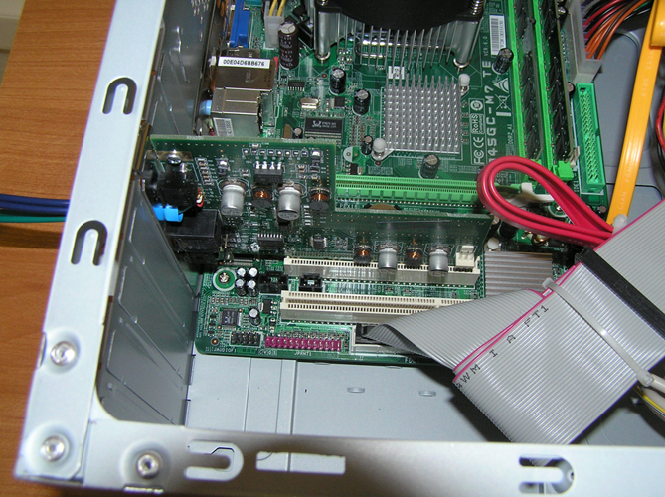
Подготовка ПК к работе в лингафонном кабинете:
Шаг 1. Установка Линго карты (PCI) в ПК

Slide 9
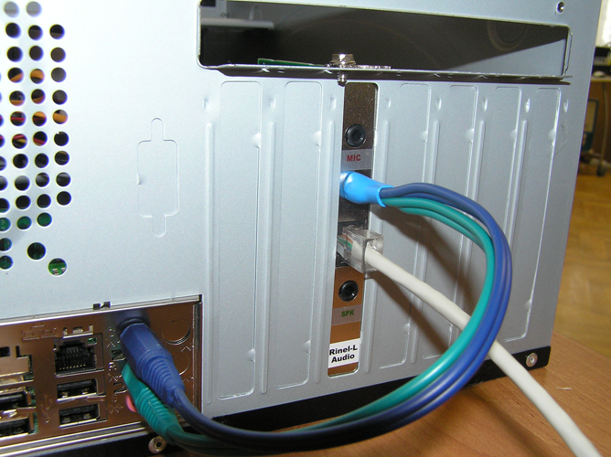
Подготовка ПК к работе в лингафонном кабинете:
Шаг 2. Коммутация Линго карты со звуковой картой ПК и аудио коммутатором

Slide 10
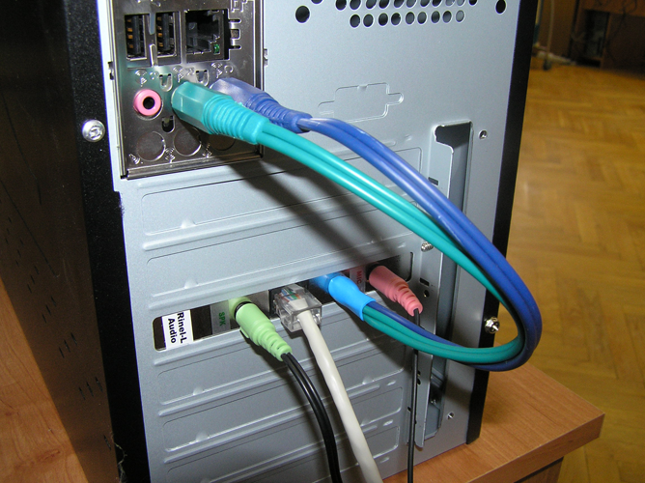
Подготовка ПК к работе в лингафонном кабинете:
Шаг 3. Подключение гарнитуры к входу/выходу Линго карты

Slide 11
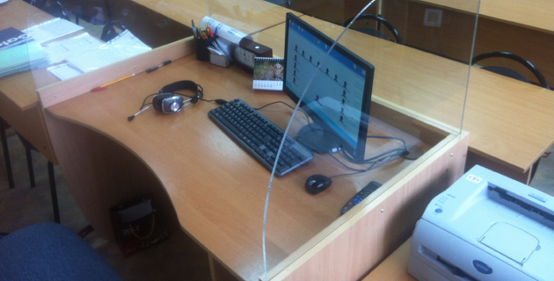
Подготовка ПК к работе в лингафонном кабинете:
Шаг 4. Подключение колонок и микрофона к ПК преподавателя.

Slide 12
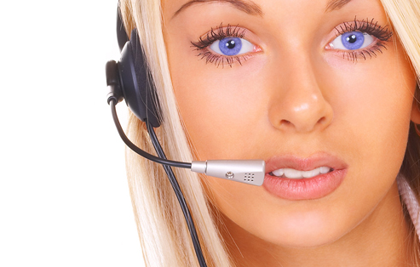
Основные приемы работы в мультимедиа-лингафонном компьютерном классе реализованном на основе комплекса Rinel-Lingo
Дистанционная работа.
Учащийся выполняет контрольные задания с использованием Lingo-книг. Преподаватель выборочно подключается к ученику и контролирует ход выполнения задания.
Учащийся в любой момент может обратится к преподавателю, нажав на кнопку вызова. После чего преподаватель может персонально работать с учащимся, используя дистанционный режим.
Демонстрация ученикам изображения экрана преподавателя и аудио связь.
Преподаватель демонстрирует новый материал в виде Lingo-книг всем учащимся или группе учащихся, используя режим демонстрации изображения с монитора. При этом преподаватель может комментировать материал и давать прослушивать материал, озвученный носителями языка.
Дистанционная работа.
Все учащиеся читают текст, используя Lingo-книги. Преподаватель выборочно подключается к ученику и проверяет правильность чтения и, если необходимо, персонально работает с учащимся. Перед чтением учащийся имеет возможность прослушать текст озвученный носителем языка с помощью Lingo-книги.

Slide 13
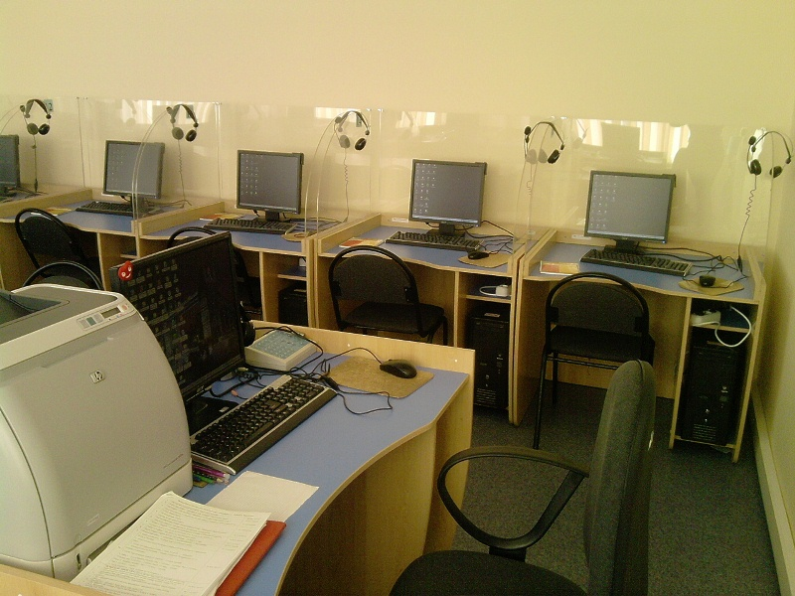
Основные приемы работы в мультимедиа-лингафонном компьютерном классе реализованном на основе комплекса Rinel-Lingo
Демонстрация ученикам изображения экрана преподавателя и аудио связь.
Преподаватель демонстрирует новый материал (работу программ, рисунки, графики, тексты и т.д.) всем учащимся или группе учащихся с помощью режима демонстрации экрана. При этом преподаватель может комментировать демонстрацию и отвечать на задаваемые вопросы, используя аудио-связь и громкоговорящую связь.
Аудио связь.
Преподаватель может сделать объявление для учащихся, использующих наушники и учащимся, не использующим наушники, применив аудио-связь и громкоговорящую связь.
Аудио связь и дистанционная работа.
Учащиеся ведут диалоги между собой в аудио-группах с помощью Lingo-книг. Преподаватель выборочно подключается к аудио-группам и контролирует работу учащихся. Перед началом диалога учащиеся могут прослушивать текст озвученный носителем языка с помощью Lingo-книги.

Slide 14
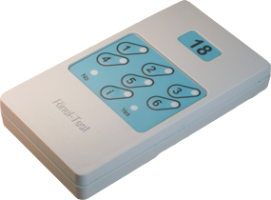
Дополнительная информация.
Предлагаем вашему вниманию систему компьютерного
тестирования и голосования Rinel-Test E на основе радио-пультов.
Система Rinel-Test предназначена для быстрой и удобной проверки знаний участников тестирования по различным учебным дисциплинам и профессиональным видам деятельности, а также для различных опросов. Система может применяться в школах, средне-специальных и высших учебных заведениях, а также в других организациях.
Состав системы: радио-пульт Rinel-Test E - от 12 до 99 шт.; ресивер Rinel-Test E - 1 шт.; программное обеспечение Rinel-Test - 1 шт.; кейс для переноски системы - 1шт.; комплект сопроводительных документов - 1 шт.
Работа с системой происходит следующим образом:
ресивер Rinel-Test E подключается к компьютеру с помощью USB кабеля. Ресивер обеспечивает двухстороннюю связь по радиоканалу между компьютером и пультами. Использование радиоканала улучшает надёжность работы системы (по сравнению с инфракрасным каналом) и позволяет располагать ресивер в помещении, где проводится тестирование, в любом удобном месте и при ответе не направлять пульт на ресивер;
на компьютере запускается программа Rinel-Test и участникам тестирования выдаются пульты;
с помощью программы Rinel-Test на экран компьютера выводятся тесты, а участники тестирования отвечают на вопросы этих тестов с помощью пультов. Экран должен быть достаточно большого размера, чтобы демонстрировать изображение для группы из нескольких человек (например: мультимедиа-проектор с проекционным экраном или любая интерактивная доска). Тест представляет собой набор вопросов. На каждый вопрос предлагается до шести вариантов пронумерованных (от 1 до 6) ответов. При ответе на вопрос участнику тестирования необходимо нажать на кнопку с номером, который соответствует номеру правильного ответа. Вопрос и варианты ответа теста могут содержать как текстовую, так и графическую информацию;
результаты ответов сохраняются и могут выводиться на экран для просмотра или распечатываться.

